Slide 1
EPİGENETİK
Beyza SALAN
İstanbul Üniversitesi-Cerrahpaşa
Tıbbi Görüntüleme Teknikerliği

Slide 2
Epigenetik Nedir?
Epigenetik, biyolojide, DNA dizisindeki değişikliklerden kaynaklanmayan, ama aynı zamanda ırsi olan, gen ifadesi değişikliklerini inceleyen bilim dalıdır.
Diğer bir deyişle, ırsi (kalıtımsal) olup genetik olmayan fenotipik değişiklikleri incelemektedir. Bu değişiklikler hücreyi ya da organizmayı doğrudan etkilemektedir ancak, DNA dizisinde hiçbir değişiklik gerçekleşmemektedir.

Slide 3
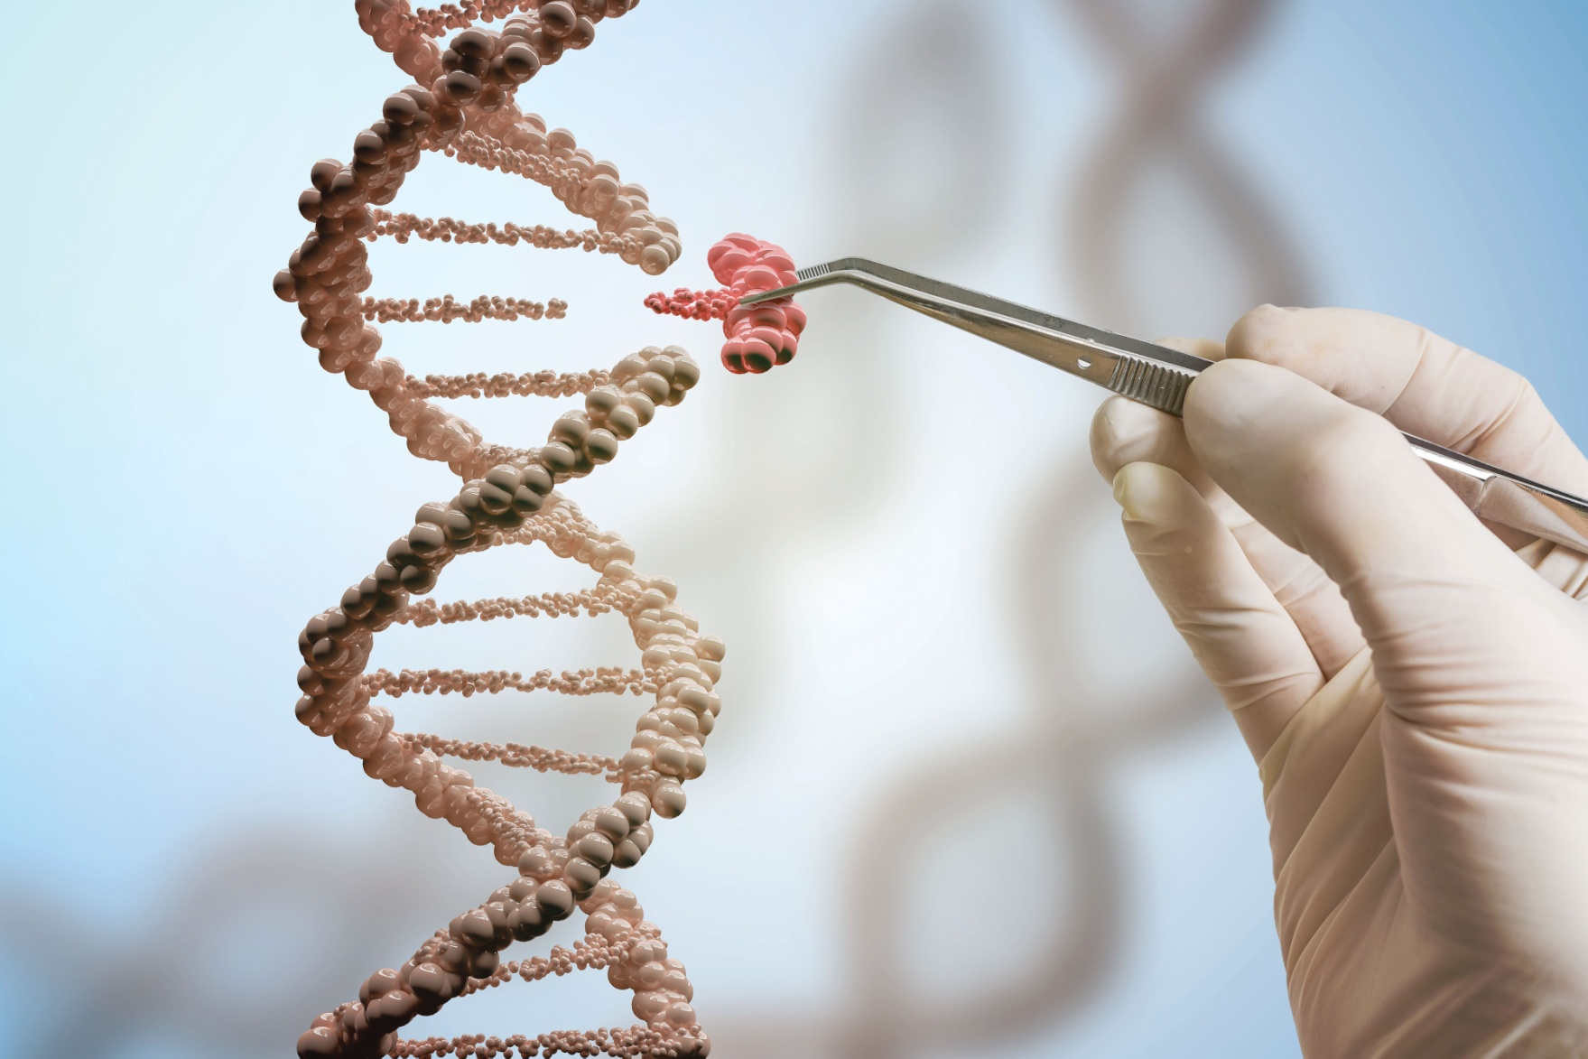

Slide 4
Epigenetik, düzenli ve doğal bir durumdur.Ancak yaş,çevre,yaşam tarzı ve hastalık gibi çeşitli faktörlerden etkilenir.
Örneğin, piyanist bir babanın parmaklarını kullanma/el becerisi ile ilgili geni defalarca kez açılıp okunduğu için o gen bölgesi o insanda daha kolay okunabilir duruma gelmiştir.Kalıtımsal olarak piyanistin çocuğunda da el becerileriyle ilgili genler daha kolay okunabilir şekilde olur.
Biz bu duruma halk arasında “babasına çekmiş/hık demiş burnundan düşmüş”tarzında deyimler/cümleler kullanıyoruz ☺

Slide 5
Eski Yunanca;
epi "üstü(nde)", "üzeri(nde)", "ötesi(nde)", "öncesi(nde)" anlamlarını taşır.
Genesis ise; "doğuş", "köken", "yaratılış" veya "oluşum" demektir.

Slide 6
Aristoteles, epigenesis "oluşum öncesi" sözcüğünü; biyolojide, o zaman en kabul gören teori olan "önceden oluşum"a karşıt bir teori olarak kullanmıştır.
Aristoteles'in epigenez teorisine göre, canlının şekli ve yapısı döllenme sırasında mevcut değildir. Bu yapı, doğuma kadar, başkalaşımlar yoluyla yavaş yavaş gelişmektedir.
Bu teori,1940’a kadar kullanılmıştır.

Slide 7
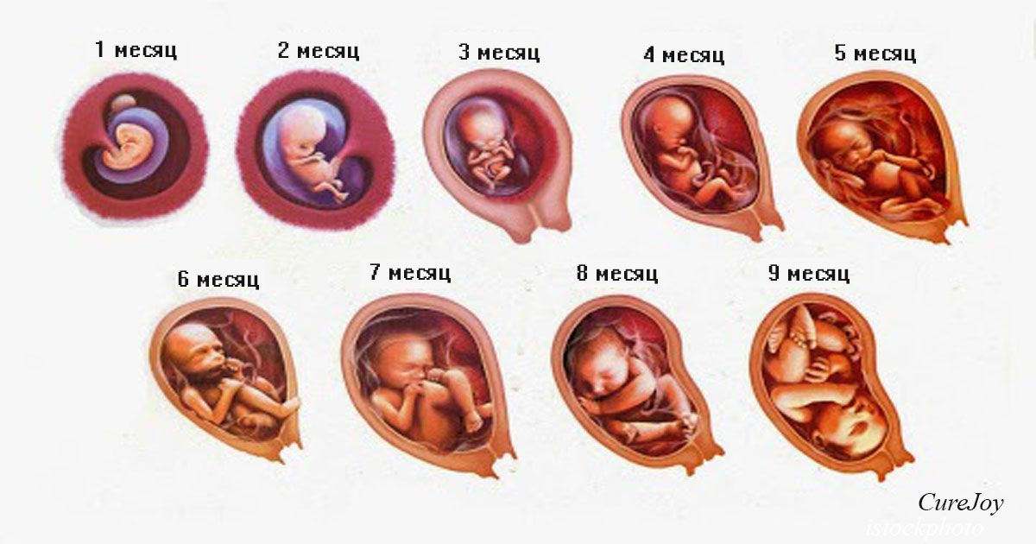

Slide 8
Epigenetik sözcüğü 1942'de, ilk kez bir bilim dalı anlamıyla, Conrad Waddington tarafından kullanılmıştır.
O’na göre epigenetik;gelişim esnasında genotipin fenotipi nasıl oluşturduğunu inceleyen bilim dalı.
Waddington’un epigenetik tanımı moleküler tekniklerin gelişmesiyle daha moleküler seviyeye indirilip kalıtımsal bir anlam kazanmıştır.

Slide 9
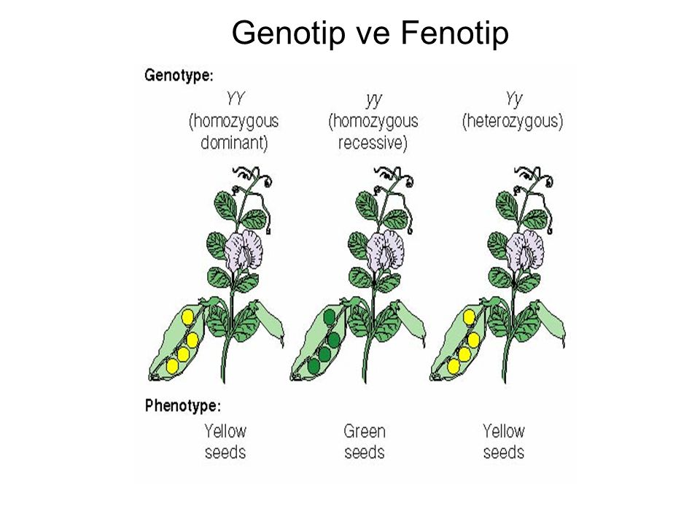

Slide 10
Epigenetiğin türkçede dört anlamı vardır diyebiliriz.
Bunlar;
Epigenez teorisine dair anlamında sıfat, (Aristoteles)
Irsi kavram içermeyen Epigenetik bilimi (Waddington)
Bu bilime dair anlamında sıfat
Irsi kavram içeren Epigenetik bilimi (çağdaş)
Her ne kadar, geçmişten bugüne bu dört anlama sahip
olmuş olsa da, son ikisi, çağdaş bilim tarafından kabul
edilir.

Slide 11
Epigenetik genel olarak;
Fenotipi belirleyen nedir?
Çok hücreli bir organizmada; örneğin bir karaciğer hücresi ile bir kas hücresi, tamamen aynı genotipi paylaşırlarken, nasıl olur da, apayrı gen ifade profillerine, farklı ve bağımsız hücre fonksiyonlarına sahip olabilmektedirler?
Tamamen aynı genotipe sahip tek yumurta ikizlerinin, nasıl olur da hastalıklara genetik yatkınlıkları farklı olur?
Çevremiz ve de yaşam tarzımız bizi (gen ifademizi dolayısıyla bizi) ne kadar, nasıl etkiler?
Bu etkiler bizden sonraki kuşaklara da aktarılır mı?
sorularına cevap arar.

Slide 12
DNA’daki işlevsel bölgelere gen denir. Vücuttaki tüm metabolik olaylar genler sayesinde gerçekleşir.DNA’daki bulunan bu gen bölgelerinin tamamı aktif değildir.Aktif olmaktan kastımız genin okunup işlevsel bir olay meydana getirebilmesidir.
Epigenetiğin ilgilendiği mekanizmalardan bir tanesi olan metilasyonda, aktif bir genin susturularak inaktif hale getirilmesidir.

Slide 13
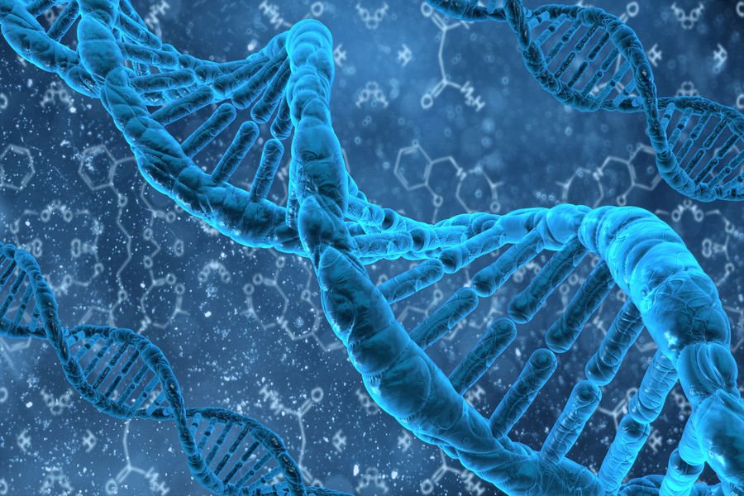

Slide 14
Örneğin:
Kanserli hücreler ,hücre bölünmesini artıran ve normalde inaktif durumda bulunan bölgeleri dimetile(inaktif durumdaki geni aktif hale getirme) eder ve bu bölgeler aktif hale gelir.Bunun sonucunda hücre bölünmesini teşvik edecek proteinler salgılanır ve kontrolsüz bölünme başlar. Bu duruma biz kanser diyoruz.
Tam tersi bir durum da olabilir.Hücre bölünmesini kontrol eden proteinlerimiz DNA’da aktif bölgededir.Bu bölge metillenirse yine hücre bölünmesi kontrolü sağlanamaz ve yine sonuç kanserdir.

Slide 15
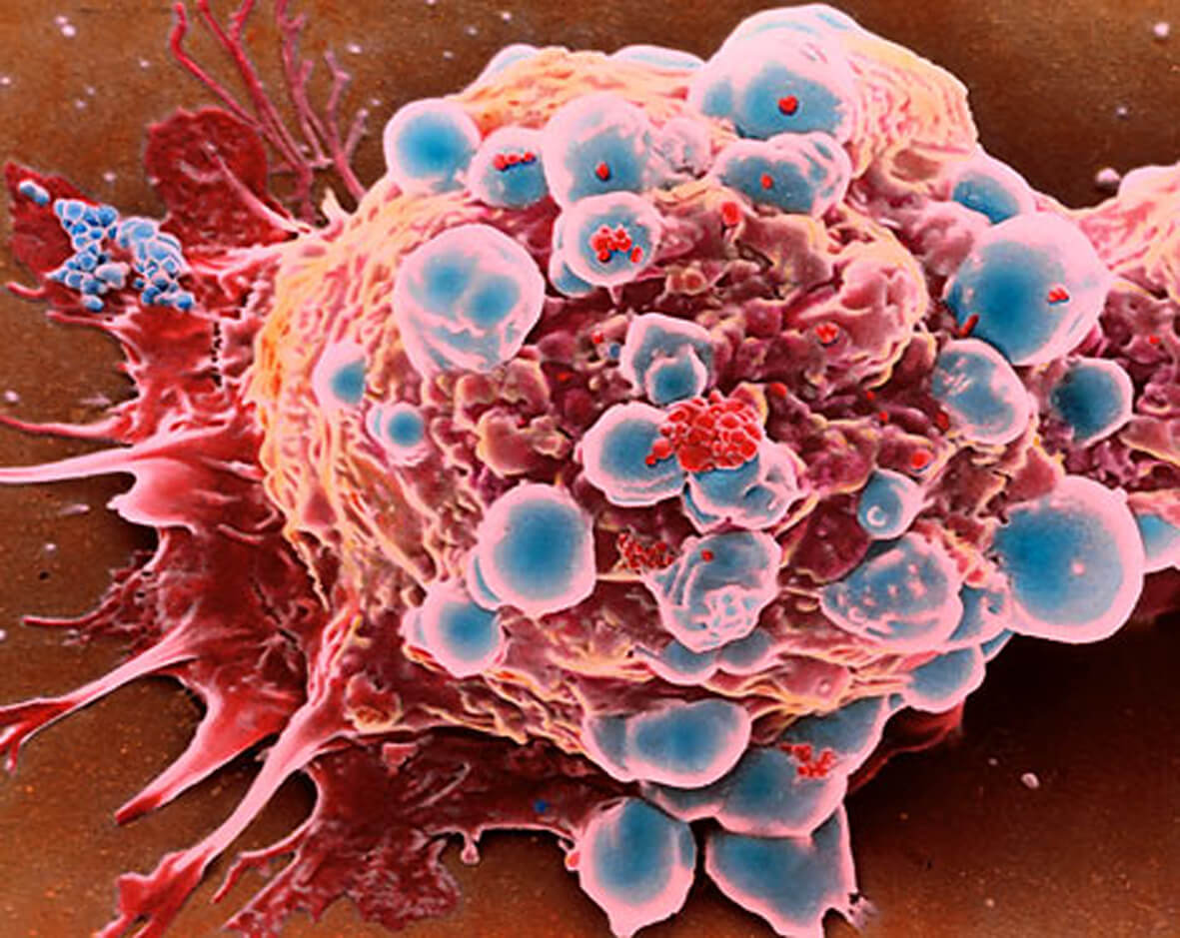

Slide 16
Epigenetik çalışmalar;
Agouti fareleriyle,
İnsanda tek yumurta ikizleriyle,
Sirke sineğiyle
İnsanda lösemi hastalarıyla deneysel olarak,
Nöronal gelişim incelemeleriyle,
Embriyolojik gelişimlerle ve
Bitkilerle yapılmaktadır.

Slide 17
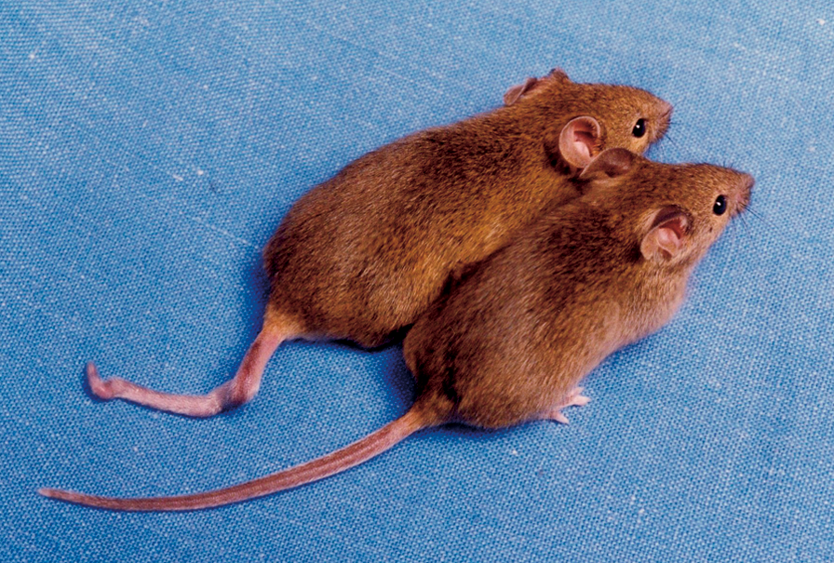
Farklı dna metilasyonuna sahip klon agouti fareleri

Slide 18
Örneğin,
Löseminin bir türü olarak bilinen ve ölümcül bir ilik kanseri olan MDS hastalarıyla 2006 ve 2007’de yapılan deneysel epigenetik tedavi çalışmalarında hastaların %50’si tamamen iyileşmiş, hiçbir yan etki görülmemiştir. 2008 yılının başlarında FDA tarafından kabul edilen desitabin adlı epigenetik etkili kimyasal,Amerika'da ve Avrupa'da "dacogen" ticari ismiyle piyasaya sürülmüştür. Türkiye'de ise Sağlık Bakanlığı izni ile kullanılmaktadır.

Slide 19


Slide 20
Araştırmacılar, yüksek miktarda yağ, yeterli protein ve düşük karbonhidrat içeren bir ketojenik diyetin vücut tarafından doğal olarak üretilen bir epigenetik maddeyi artırdığını bulmuşlardır.
Bu sayede kromatinin açılabileceği ve zihinsel kabiliyetin artırılabileceği bulunmuştur.
Aslında işin özü, gün içinde tükettiğimiz her şey iyi ya da kötü bir şekilde karşımıza çıkıyor.

Slide 21
Araştırmacılar İsveç’teki ailelerin 1980’lerden başlayarak üç nesil boyunca yıllık mahsullerinin ve yiyecek fiyatlarının kayıtlarını inceleyerek bireylerin yiyeceğe ne kadar erişimi olduğunu tahmin ettiler.
Bir babanın ergenliğinden hemen önceki gelişiminde kritik bir dönem boyunca yeteri kadar yiyeceğe erişimi olmadığı durumlarda, erkek evlatlarının kalp/damar hastalıklarından ölme olasılığının daha düşük olduğunu buldular.
Baba tarafından dede için bu kritik dönem boyunca yiyeceğin bol olması durumunda, çocukların diyabetle ilişkili ölümleri önemli ölçüde artıyordu.
Aşırı yiyeceğin babanın dönemine denk düşmesi durumunda ise çocukların diyabetle ilişkili ölümleri azalıyordu.
Bu bulgular, diyetin bir ailedeki erkekler tarafından nesilden nesile aktarılan gen değişikliklerine sebep olabildiğini ve bu değişikliklerin bazı hastalıklara karşı hassasiyeti etkileyebildiğini göstermektedir.

Slide 22
Epigenetik Ve Hastalık
Epigenetik değişiklikler normal gelişim ve sağlık için gerekliyken, bazı hastalık durumlarından da sorumlu olabilirler. Bunlar;kanser, kromozomal düzensizliklerle ilgili sendromlar ve zeka geriliği ile ilişkilendirilmiştir

Slide 23
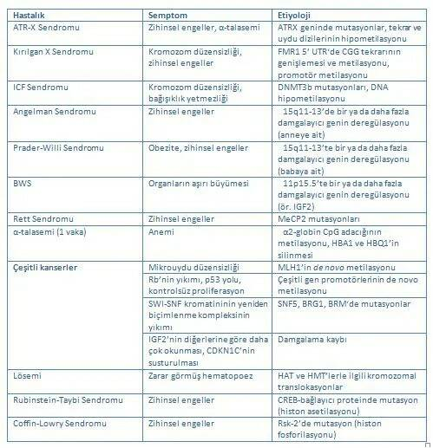

Slide 24
Epigenetik Ve Kanser
Epigenetiğe bağlanan ilk insan hastalığı, 1983’te kanserdi. Araştırmacılar, kolorektal kanserli hastalardan alınan hastalıklı dokunun aynı hastaların normal dokusundan daha az DNA metilasyonuna sahip olduğunu buldular.
Metillenmiş genler çoğunlukla kapatıldığı için, DNA metilasyonu kaybı kromatin düzenini değiştirerek anormal bir şekilde yüksek gen aktivasyonuna neden olabilir.
Diğer yandan, çok fazla metilasyon, koruma işlevi gören tümör baskılayıcı genlerin çalışmasını bozabilir.

Slide 25


Slide 26
Ek olarak, epigenetik değişiklikler DNA dizilimini değiştirmemesine rağmen mutasyonlara neden olabilir. Ailevi ya da kalıtımsal kanser türlerine sebep olan genlerin neredeyse yarısı metilasyon tarafından kapatılır. Bu genlerin birçoğu normalde tümör oluşumunu baskılar ve DNA onarımına yardımcı olur.

Slide 27
Epigenetik Ve Zeka geriliği
Frajil (kırılgan) X sendromu her iki cinsiyeti de etkiler ancak erkekler sadece bir tane X kromozomuna sahip oldukları için, bir kırılgan X onları daha ciddi bir şekilde etkileyecektir.
Yaklaşık olarak 4.000 erkekten birinde ve 8.000 dişiden birinde ortaya çıkmaktadır.
Kırılgan X sendromu olan kişiler ciddi zihinsel engellere, geç sözel gelişime ve “otizm benzeri” davranışlara sahiptirler

Slide 28
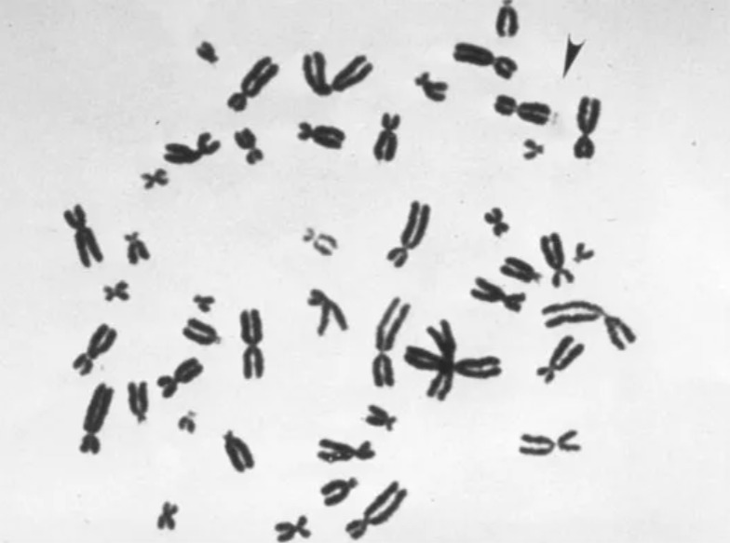
Okla gösterilen kısımdaki x kromozomunun uzun olan alt kısmındaki daralmayı net bir şekilde görebiliyoruz burada .

Slide 29
Hastalıklarla mücadele ve epigenetik Tedavi
Kanser gibi birçok hastalık epigenetik değişiklikler içerdiği için, bu değişiklikleri epigenetik tedavilerle önlemeye çalışmak daha mantıklıdır. Çünkü DNA dizilimi mutasyonlarının aksine tedavi ile düzeltilebilirler.
Bu tedavilerin en çok bilineni ya DNA metilasyonunu ya da histon asetilasyonunu değiştirmeyi amaçlar.

Slide 30
DNA metilasyonunun inhibitörleri susturulmuş genleri yeniden aktifleştirebilirler.
Histon modifikasyonlarını değiştirmek içinse histon deasetilaz inhibitörleri kullanılır.
Bunlar,kromatini yoğunlaştırır ve transkripsiyonu(yazılım) durdururlar.

Slide 31
Epigenetik tedavinin kullanımında dikkatli olmak gereklidir çünkü epigenetik süreçler ve değişiklikler çok yaygındır.
Başarılı olmak için, epigenetik tedaviler düzensiz hücreleri seçiyor olmalıdır; yoksa normal hücrelerde gen transkripsiyonunu aktifleştirmek onları kanserli hale getirebilir, bu yüzden tedaviler karşı koymaya çalıştıkları hastalıklara sebep olabilir.
Bu olası sakıncaya rağmen, araştırmacılar normal hücrelere minimum zararla anormal hücreleri özel olarak hedef almanın yollarını bulmakta ve epigenetik tedavi giderek umut verici görünmeye başlamaktadır.

Slide 32
beni dinlediğiniz için teşekkür ederim.umarım bir şeyler katabilmiştir bu sunum sizlere ☺

Slide 33
KAYNAKÇA
Epigenetik ve Hastalıklar: Epigenetiğin, Hastalıklar ve Tedaviler ile İlişkisi Nedir? - Evrim Ağacı (evrimagaci.org)
Epigenetik - Vikipedi (wikipedia.org)
Epigenetik Nedir? | Bilim Ve Tekno

